Slide 1


Выпускная работа
Выпускная Работа
Робот копирайтер
Смехов Александр
24 года, 1998 г. р.
Смехов Александр
Москва, 03.04.23

Slide 2
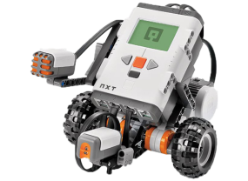




Знакомство с IT
2009-2011
2013
2016
2018
2020
2022

Slide 3







Опыт работы
2013 –
2016
2016 –
н.в.
2018 –
н.в.

Slide 4











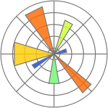




Стек технологий

Slide 5
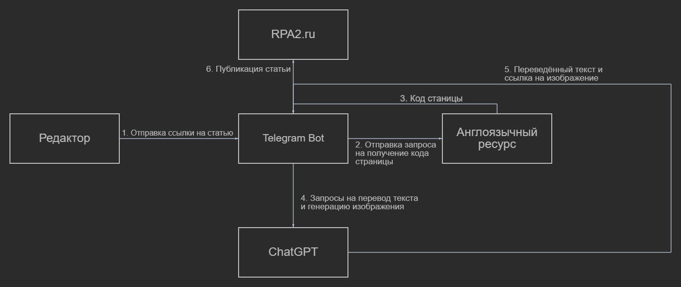
Идея проекта

Slide 6
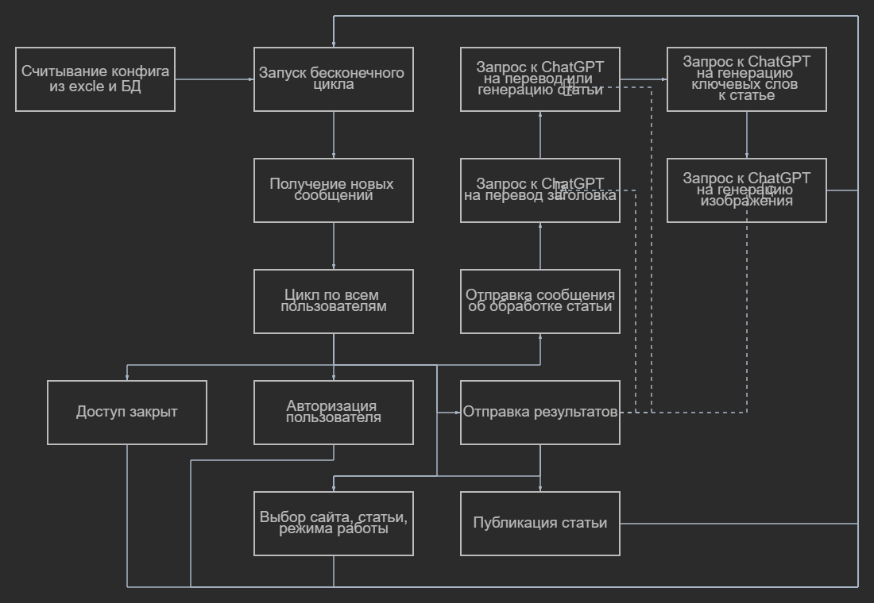
Алгоритм

Slide 7
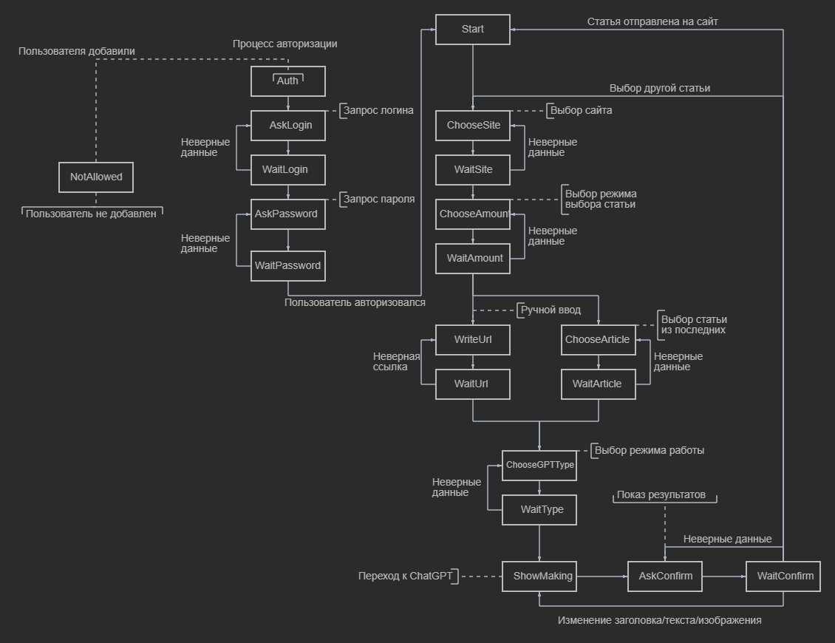
Состояния пользователя

Slide 8
Алгоритм

Slide 9
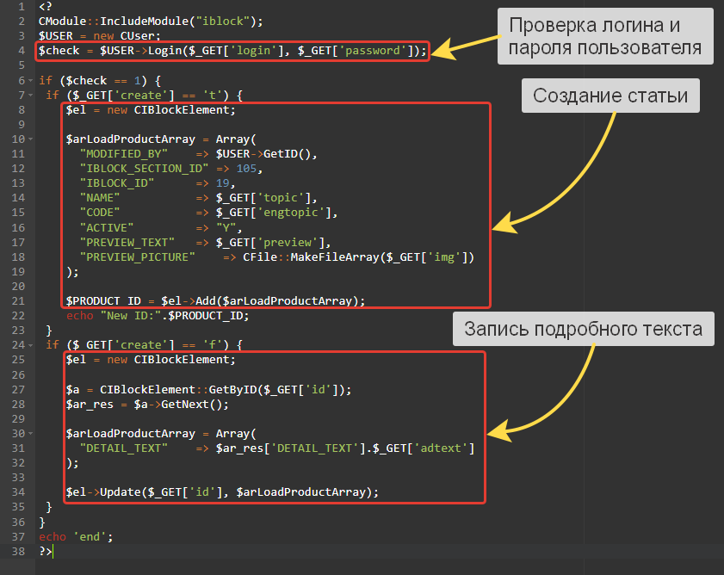
PHP Скрипт
https://rpa2.ru/bitrix/virtutest.php?login={0}&password={1}&topic={2}&engtopic={3}&preview={4}&img={5}&create=t
https://rpa2.ru/bitrix/virtutest.php?login={0}&password={1}&id={2}&adtext={3}&create=f

Slide 10
Спасибо за внимание!

